Slide 1
Srdce,
anatomie a funkce
Doc. RNDr. B. Rychnovský, CSc.
k. biologie PdF MU

Slide 2
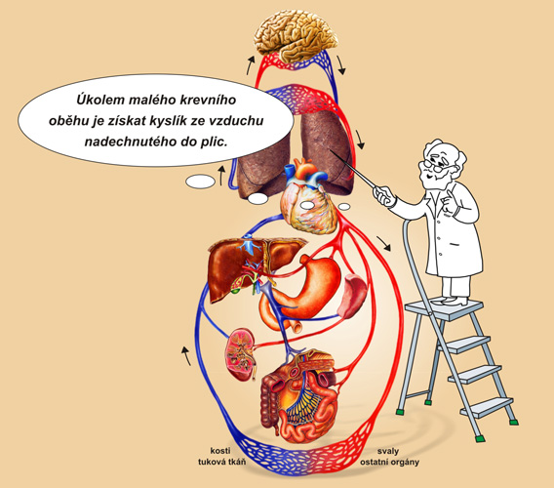
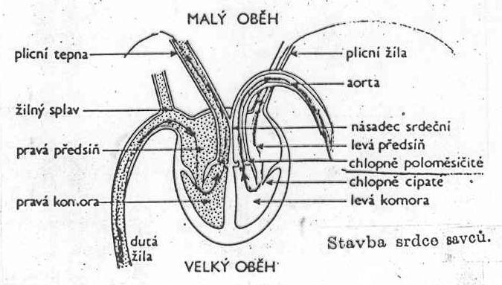
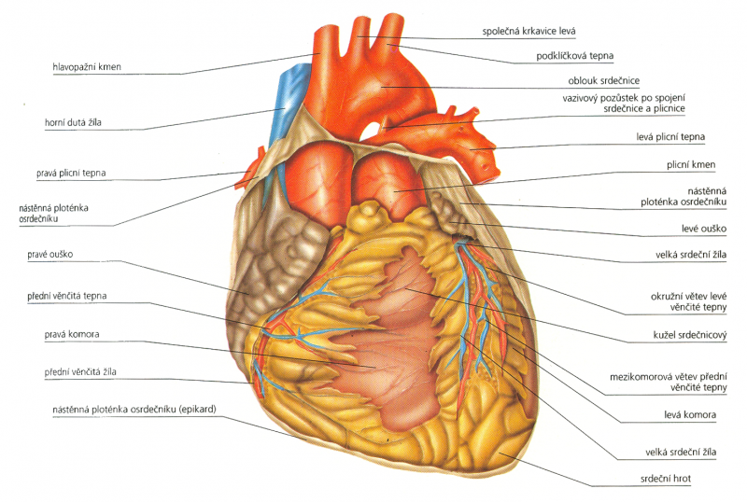
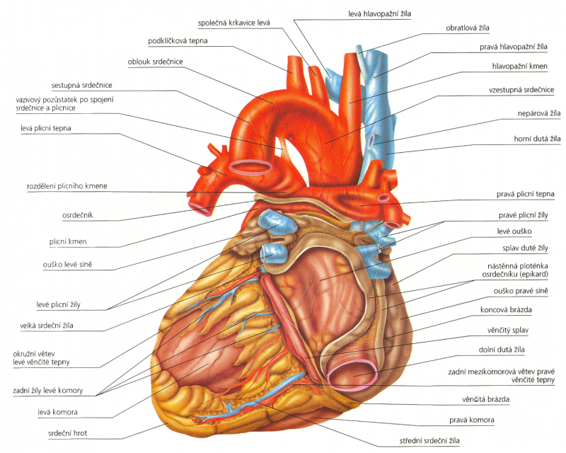
Obratlovci: změny s přechodem od žaberního k plicnímu dýchání.
Jednotný základ, nejbližší cévní soustava ryb.
Plicnatí obratlovci: vývoj malého a velkého krevního oběhu. Srdeční přepážky. Stavba srdce – nejdokonalejší:
srdce ptáků a savců.

Slide 3
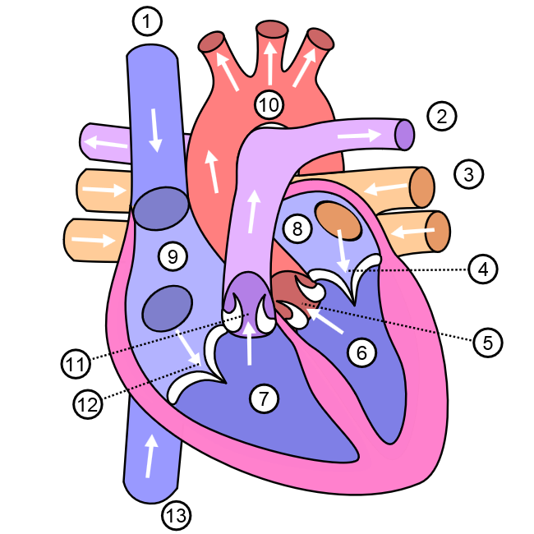
Srdce má tvar kužele, jehož hrot (apex) směřuje doleva a dolů. Srdeční základna je místo, kam ústí cévy vstupující a vystupující do srdce, podkladem hrotu je hlavně levá komora.
Levá plocha srdce je přivrácená k hrudní kosti a k žebrům (facies sternocostalis), pravá plocha srdce je přivrácená k bránici (facies diaphragmatica).
Ve veterinární anatomii se plocha srdce směřující k levému boku nazývá strana oušková (facies auricularis), pravá plocha srdce je pak plocha síňová (facies atrialis).
Srdce savců je uvnitř rozděleno na 4 samostatné dutiny. Přepážky mezi dutinami jsou zevně naznačeny mělkými zářezy na povrchu srdce. Srdce je, zejména v oblasti základny, obaleno funkčním tukem, který vyrovnává nerovnosti srdečního povrchu a umožňuje tak jeho klouzání v dutině osrdečníku.
U dospělého člověka je srdce asi 12 cm dlouhé a 8–9 cm široké. Hmotnost srdce se liší podle pohlaví, u muže se pohybuje kolem 280-340 g, u žen kolem 230-280 gramů. Průměrně srdce udělá okolo 100 000 úderů každý den
https://cs.wikipedia.org/wiki/Srdce
Schéma lidského srdce:
1. Horní dutá žíla 2. Plicní tepna 3. Plicní žíla 4. Mitrální chlopeň 5. Aortální chlopeň 6. Levá komora 7. Pravá komora 8. Levá síň 9. Pravá síň 10. Aorta 11. Plicní chlopeň 12. Trojcípá chlopeň - 13. Dolní dutá žíla
Rozměry prasečího srdce: délka: …….cm šířka: ………. cm
Hmotnost: ………… g

Slide 4
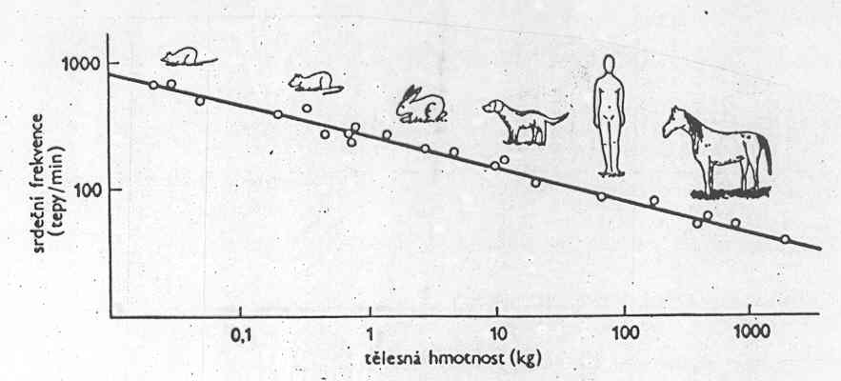
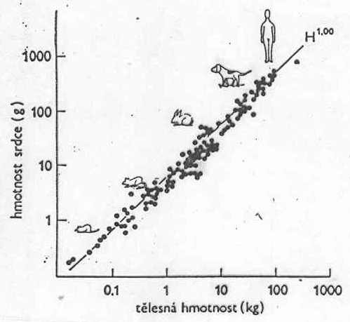
Velikost srdce podle stupně fylogeneze, velikosti živočicha, pohyblivosti (stoupá) – člověk 70 – 200 ml.
Srdce – vysoká spotřeba O₂ – zvláštní zásobení – věnčité (koronární) cévy z aorty. 225 ml krve za min. v klidu, 2000 ml při námaze.

Slide 5
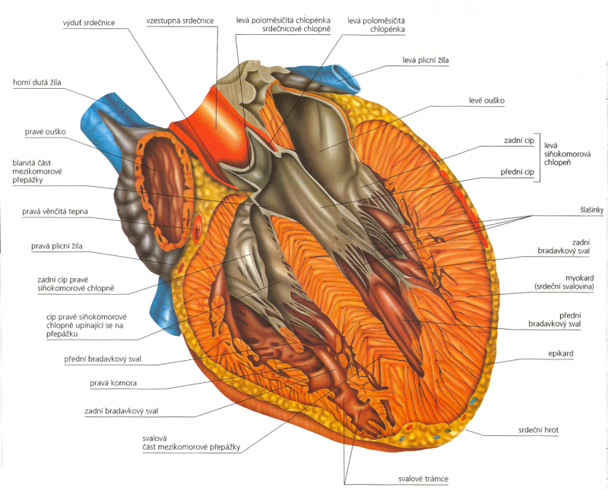
Stavba srdce
Srdce je původně céva, stavba se tedy podobá stavbě cév.
Endokard – vnitřní výstelka, mezi komorami a síněmi tvoří cípaté chlopně.
Myokard – střední vrstva, srdeční svalová tkáň
Epikard – vazivový obal srdce, který přechází v perikard – zevní obal srdce
Dutina perikardu – prostor mezi epikardem a perikardem, kde je malé množství tekutiny → hladký a klouzavý pohyb obou vazivových listů.

Slide 6
Dutiny srdce
Krev při průchodu srdcem protéká dutinami, které jsou navzájem odděleny chlopněmi, zabraňujícími zpětnému toku krve. Náraz krve na uzavřené chlopně při systole slyšíme jako srdeční ozvy.
Neokysličená krev je do srdce přiváděna dutými žilami (venae cavae) (horní a dolní). Duté žíly se před srdcem slévají v žilném splavu (sinus venarum cavarum).
Pravá (před)síň
Z žilného splavu krev odtéká do pravé síně (lat. atrium dextrum). Ta tvoří pravou polovinu srdeční základny. Má relativně tenkou svalovou stěnu, neboť odvádí menší část práce než levá polovina, a vybíhá na povrch srdce v jakýsi svalový vak, který se nazývá ouško (auricula).
Vnitřní plocha síní není hladká, vybíhá ve svalové trámce. V přepážce mezi pravou a levou síní je místo se zúženou stěnou, pozůstatek po propojení síní u plodu, který má nevzdušné plíce. Po porodu se zpravidla rychle uzavírá, jestliže se tak nestane, je nutno otvor uzavřít chirurgicky. Řadí se mezi lehčí srdeční vady (foramen ovale).
Pravá síň je oddělena od pravé komory (ventriculus dexter) síňokomorovou přepážkou, ve které je otvor opatřený trojcípou chlopní (valva atrioventricularis dextra, tricuspidalis).
Trojcípá (trikuspidální) chlopeň zajišťuje, aby se při stahu (systole) krev z komory nemohla vracet zpět do síně. Svalové napětí při stahu (kontrakci) vytváří v komorách tlak, který stlačuje chlopenné cípy k sobě a vytváří tak těsný uzávěr.
Pravá komora
Pravá komora leží pod pravou síní, nedosahuje ale až do srdečního hrotu. Má tenčí stěnu než levá komora, ale silnější než je stěna síní. U člověka je stěna asi 0,5 cm tlustá. Uvnitř komory myokard vybíhá do prostoru a tvoří bradavkovité svaly, na které se upínají šlašinky, vazivové struny rozepjaté mezi stěnou komory a cípy trojcípé chlopně. Šlašinky zabraňují vyvrácení chlopně při stahu komory.
Pravá komora vyúsťuje do plicního kmene, otvor uzavírá poloměsíčitou (semilunární) chlopní (valva trunci pulmonalis). Plicní chlopeň dovoluje krvi protékat z pravé komory do hlavní tepny plicního oběhu (plicnice). Při kontrakci komor se dostává neokysličená krev přes plicní chlopeň do plicnice a do plic.

Slide 7
Levá (před)síň
Z plic přitéká okysličená krev plicními žilami do levé síně. Levá síň (lat. atrium sinistre) tvoří levou polovinu srdeční základny. Stejně jako pravá síň má tenkou svalovou stěnu a vybíhá na povrch srdce jako ouško.
V síňokomorové přepážce je otvor opatřený dvojcípou chlopní, která se také nazývá chlopeň mitrální (valva atrioventricularis sinistra, bicuspidalis, mitralis) (podobnost s tvarem biskupské mitry). Pracuje souběžně a stejným způsobem jako atriventriokulární chlopeň v pravém srdci.
Levá komora
Levá komora (lat. ventriculus sinister) má ze všech srdečních dutin nejtlustší stěnu, u člověka je až 1,5 cm tlustá. Zasahuje až do srdečního hrotu. Uvnitř jsou bradavkovité svaly, na které se upínají šlašinky, a srdeční struny, které jsou součástí převodního systému srdečního.
Stahem levé komory je krev vypuzována do aorty, otvor uzavírá aortální chlopeň (valva aortae). Aortální chlopeň pracuje stejně a ve stejném rytmu jako chlopeň plicní. Při kontrakci komor se dostává okysličená krev přes aortální chlopeň do hlavního tělního oběhu.

Slide 8
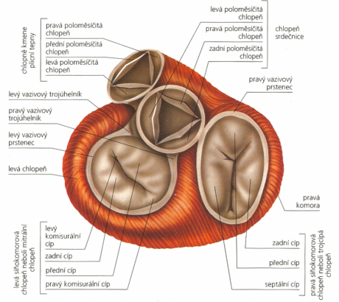
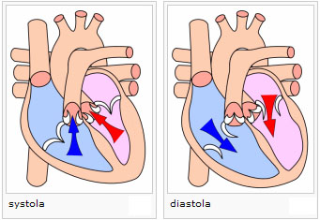
Známé funkční oddíly:
1. Žilný splav (sinus venosus)
2. Předsíně (atrium)
3. Komory (ventriculus)
4. Srdeční násadec (conus arteriosus, bulbus cordis)
5. Tepenný kmen (truncus arteriosus)
Chlopně – funkce: usměrňují proud krve – ch. cípaté (ch. trojcípá, ch. dvojcípá) – ch. poloměsíčité
Činnost srdce:
Typický zvuk srdeční činnosti „lub-dub“ způsobuje střídání fází stahu (systoly) a roztahování (diastoly).
Stah (systola) je fáze, kdy krev tryská ze srdečních komor do tepen.
Relaxační fáze, kdy srdce odpočívá a plní se krví je roztahování (diastola).
Síně začínají svůj stah odshora, což připomíná ždímání.
Síně musí krev dopravit do komor pod nimi. Přesný sled.
Srdeční cyklus u člověka 0,8 s (systola 0,3 s, diastola 0,5 s).

Slide 9
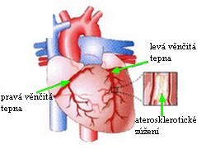
Nutritivní oběh srdce
I srdeční sval potřebuje kyslík a živiny k tomu, aby mohl pracovat. Rychlost toku i vnitřní tlak v srdci je příliš vysoký a mohl by potrhat jemnou síť kapilár. Z aorty, těsně nad aortální chlopní – odstupují dvě věnčité (koronární) tepny, které zajišťují vlastní zásobování srdce. Vytvářejí jemnou krajkovou síť, která obkružuje celé srdce (připomíná věnec – proto věnčité tepny).
Věnčité tepny jsou dvě – pravá a levá – a jsou to jediné tepny, které vystupují ze vzestupné aorty hned za srdcem. Protože při systole je tlak v aortě příliš velký, jsou to také jediné tepny, které se plní při diastole. Levá věnčitá tepna se dělí na levou sestupnou větev,
která vede krev k oběma komorám, a na ramus circumflexus, který se otáčí dozadu a zásobuje krví levou komoru a síň.
Obecně:
- pravá věnčitá tepna arteria coronaria cordis dx. zásobuje pravou část srdce
levá věnčitá tepna arteria coronaria cordis sin. zásobuje levou část srdce
Větve obou koronárních tepen vytváří veliké kapilární sítě (na 1 svalový trámec připadá 1 kapilára).
Zrcadlově je obrazem koronárních tepen systém srdečních žil. Ty mají za úkol odvádět krev ze srdečního svalu zpět. Tyto žíly jdou paralelně a vyprazdňují se do pravé síně.
http://www.ikem.cz
V systému koronárních tepen se jedná o terminální arterie (žádné spojky s ostatními tepnami). Pokud dojde
k ucpání tepny, okrsek tkáně, který tato tepna zásobuje, již nedostává živiny ani kyslík a odumře (ischemie). Ischemická choroba srdeční je stav, kdy zúžená věnčitá tepna nezvládá dostatečně zásobovat srdeční sval. Při úplném uzávěru tepny dojde k infarktu myokardu. Je to velmi vážný stav, který může vyústit až do srdeční zástavy. Jakmile dojde k odumření srdeční svaloviny, je to nevratný stav, protože srdce se dokáže hojit jen vazivovou jizvou.
Statistika za rok 2012, uvádí 75.499 případů hospitalizace pro ischemické choroby srdce. V ČR v tom roce zemřelo na tyto choroby 25.178 lidí, na infarkt myokardu 6439.

Slide 10
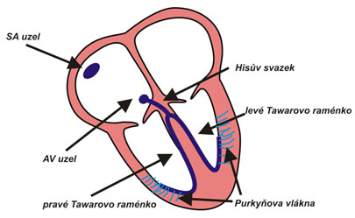
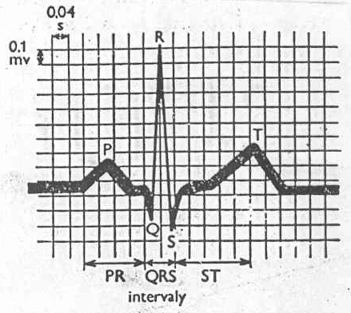
Srdeční automacie
Srdce vyňaté z těla, může dál tepat (žáby). Podněty k činnosti – ze samotného srdečního svalu – myogenní.
Počátek stahů – v splavovém (sinoatriálním) uzlu. Uzel (srdeční pacemaker) je z pozměněných vláken srdečního svalu. Je inervován vlákny parasympatiku i sympatiku.
Šíření vzruchu → postupný stah na syncyciu. Síňokomorová přepážka – překážka – síňokomorový (atrioventrikulární) uzel.
Přes komory – Hisovým svazkem rozvětveným v Purkyňova vlákna.
Činnost srdečního svalu – změny elektrického potenciálu (obecná vlastnost činnosti svalů). Záznam nejen ze povrchu srdce, ale i těla – elektrokardiogram EKG. Několik vln.

Slide 11
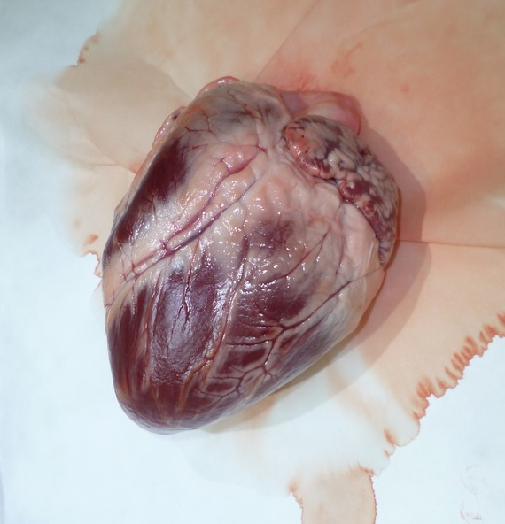
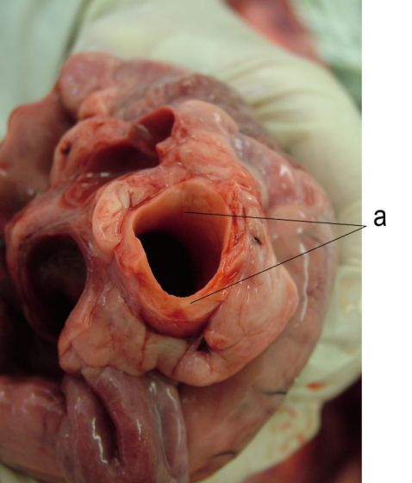
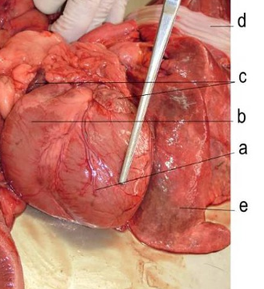
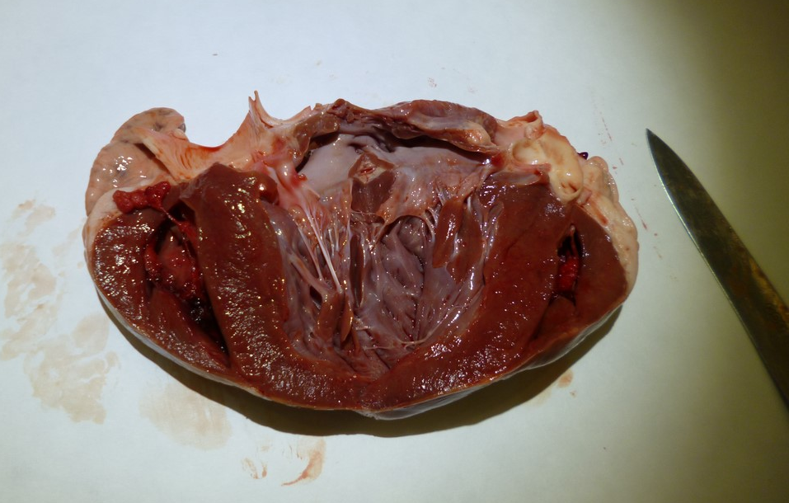
Srdce po vyjmutí
z osrdečníku
a) levá komora
b) pravá komora
c) ouška
d) rozstřižený jícen
e) plíce
Základna srdce
a vyústění srdečnice
http://projekty.sosvet.cz/2005_pitva_savce/1401.html
http://www.zszbraslav.cz/fotoalbum/akce-2.-stupen/

Slide 12
Další informace
https://www.vimproc.cz/?page=record&id=672
https://www.youtube.com/watch?v=ivgwgaSxAOs
a mnoho dalších na „pitva srdce“

